Slide 1
正弦定理 余弦定理
应用举例
距离
高度
角度

Slide 2
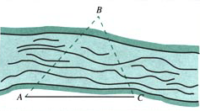
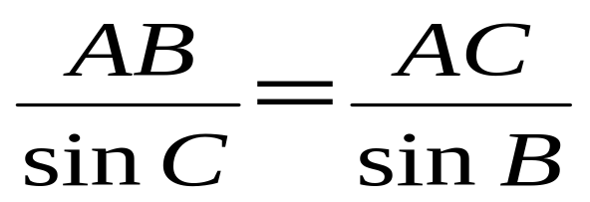
例1、设A、B两点在河的两岸，要测量两点之间的距离。
测量者在A的同测，在所在的河岸边选定一点C，测出AC的距离是55cm，∠BAC＝51º， ∠ACB＝75º，求A、B两点间的距离（精确到0.1m）
分析：已知两角一边，可以用正弦定理解三角形

Slide 3
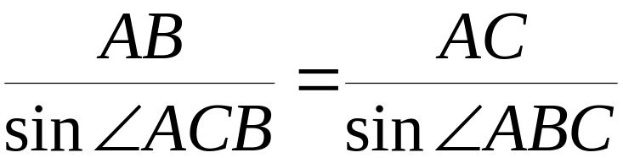
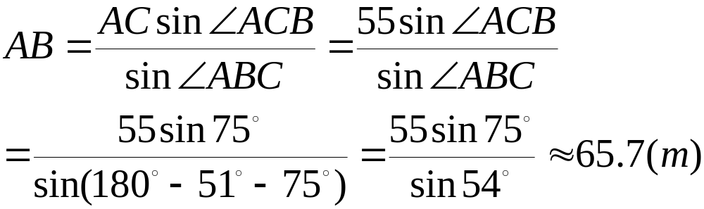
解：根据正弦定理，得
答：A,B两点间的距离为65.7米。

Slide 4
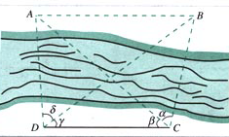
例2、A、B两点都在河的对岸（不可到达），设计一种测量两点间的距离的方法。
分析：用例1的方法，可以计算出河的这一岸的一点C到对岸两点的距离，再测出∠BCA的大小，借助于余弦定理可以计算出A、B两点间的距离。

Slide 5
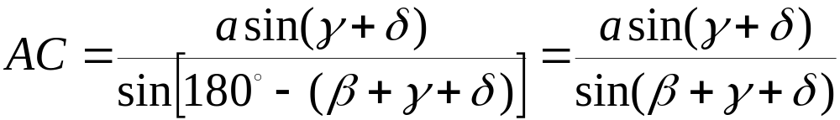
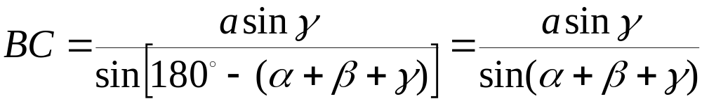
解：测量者可以在河岸边选定两点C、D，测得CD=a,并且在C、D两点分别测得∠BCA=α, ∠ACD=β, ∠CDB=γ, ∠BDA=δ.在⊿ADC和⊿BDC中，应用正弦定理得
计算出AC和BC后，再在⊿ABC中，应用余弦定理计算出AB两点间的距离

Slide 6
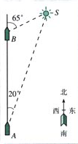
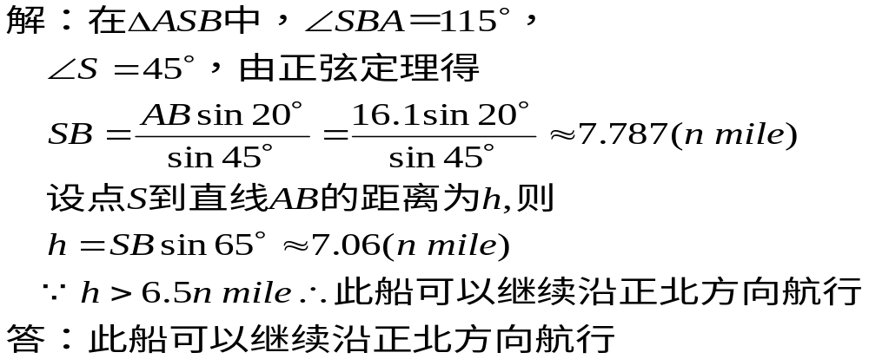
练习1、一艘船以32.2n mile / hr的速度向正北航行。在A处看灯塔S在船的北偏东20º的方向，30min后航行到B处，在B处看灯塔在船的北偏东65º的方向，已知距离此灯塔6.5n mile 以外的海区为航行安全区域，这艘船可以继续沿正北方向航行吗？

Slide 7

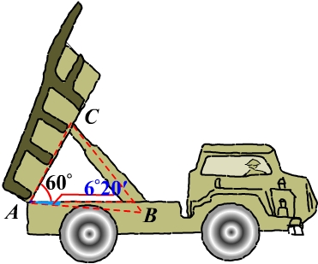
练习2．自动卸货汽车的车厢采用液压机构。设计时需要计算
油泵顶杆BC的长度．已知车厢的最大仰角是60°，油泵顶点B与车厢支点A之间的距离为1.95m，AB与水平线之间的夹角为6°20’，AC长为1.40m，计算BC的长（精确到0.01m）．
（1）什么是最大仰角？
最大角度
最大角度
最大角度
最大角度
（2）例题中涉及一个怎样的三角
形？
在△ABC中已知什么，要求什么？
C
A
B

Slide 8
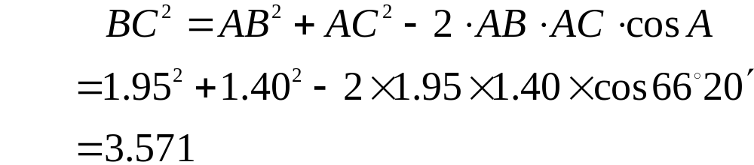

练习2．自动卸货汽车的车厢采用液压机构。设计时需要计算
油泵顶杆BC的长度．已知车厢的最大仰角是60°，油泵顶点B与车厢支点A之间的距离为1.95m，AB与水平线之间的夹角为6°20’，AC长为1.40m，计算BC的长（精确到0.01m）．
已知△ABC中AB＝1.95m，AC＝1.40m，
夹角∠CAB＝66°20′，求BC．
最大角度
最大角度
最大角度
最大角度
解：由余弦定理，得
C
答：顶杆BC约长1.89m。
A
B

Slide 9
解应用题的基本思路
抽象概括
数学模型
实际问题
示意图
推理
演算
还原说明
实际问题的解
数学模型的解

Slide 10
已知⊿ABC中，三个内角A,B,C的对边分别是a,b,c,若⊿ABC的面积为S,且2S=(a+b)²－c²,求tanC的值。

Slide 11
在⊿ABC中，如果(a+b+c)(b+c-a)=3bc,且sinA=2sinBcosC,试确定⊿ABC的形状。

